Slide 1
Строительный форум «Актуальные задачи развития комплекса промышленного строительства в рамках стратегии модернизации экономики и роста современного производственного потенциала России»
аудитор Счетной палаты Российской Федерации Трунова Наталья Александровна

Slide 2
Развитие инфраструктуры сформировало основу для инвестиций в промышленность и отдельные сектора экономики
В 2021 году Счетная палата провела аудит преференциальных режимов как инструментов социально-экономического развития
поведен анализ функционирования 161 территории с преференциальными режимами
ОЭЗ промышленно-производственные
ОЭЗ в Калининградской области
ТОР в ДФ (общесистемные)
ОЭЗ туристско-рекреационные
ОЭЗ в Магаданской области
ТОР в моногородах
ОЭЗ технико-внедренческие
СЭЗ в р. Крым и г. Севастополе
ТОР в ЗАТО
ОЭЗ портовые
Свободный порт Владивосток
Арктическая зона РФ
На уровне регионов наблюдается статистически значимая взаимосвязь между функционированием префрежимов и отдельными экономическими показателями
Действие префрежимов выходит далеко за рамки экономической эффективности
оно распространяется на качество и стоимость жилья, качество медуслуг, школьного образования, окружающей среды, состояние инфраструктуры и другие аспекты
индекс производительности труда в среднем выше на 0,7 %
душевое потребление электроэнергии – на 4 %
«Актуальные задачи развития комплекса промышленного строительства»

Slide 3
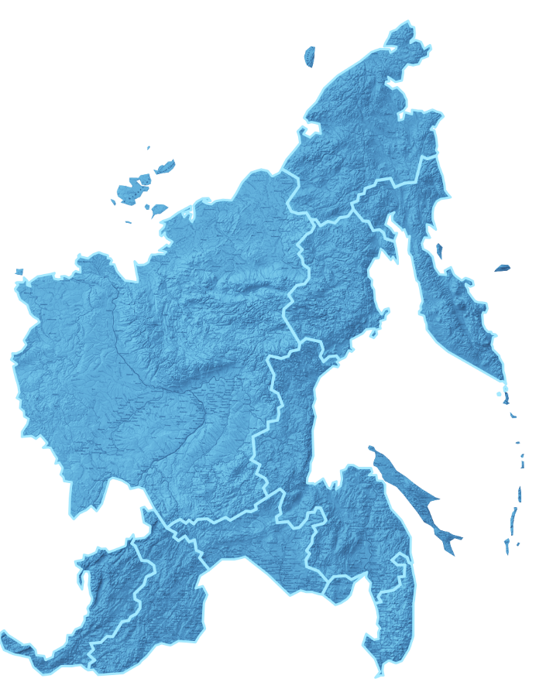
Геостратегические регионы имеют свои инструменты поддержки. Так, в ДФО созданы ТОР, которые должны обеспечить качественное преобразование экономики
территории опережающего социально-экономического развития
Чукотский
автономный округ
20 ТОР созданы в 10 из 11 регионах ДФО
Камчатский
край
количество резидентов ТОР
свыше 600
Республика Саха (Якутия)
Магаданская
область
объем инвестиций
4,8 трлн рублей – по соглашениям
2,1 трлн рублей – фактический объем
Хабаровский
край
Сахалинская
область
создание рабочих мест
121 тысяча – по соглашениям
57 тысяч – фактически создано
Республика
Бурятия
Амурская
область
объем поддержки из федерального бюджета
ЕАО
Приморский
край
62 млрд рублей – расходы с 2015 по 2022 год
80 млрд рублей – утверждено на 2023-2025 годы
Забайкальский
край
«Актуальные задачи развития комплекса промышленного строительства»

Slide 4
Развитие инфраструктуры промышленности должно быть синхронизировано с улучшением жилищной и социальной сферы
«Единая субсидия»
«Дальневосточная концессия»
созданы более 1,5 тысячи объектов социальной инфраструктуры
(расходы ФБ составили 118 млрд рублей, до 2025 года заложено еще 75 млрд рублей)
отобрано 14 проектов с федеральным финансированием до 2035 года 24 млрд руб.
«Дальневосточные кварталы»
Инфраструктурные бюджетные кредиты
потенциал программы – 1,8 млн кв.м. жилья (80 тысяч жителей)
по механизму ИБК на развитие городов ДФО выделено 100 млрд рублей
Программа реновации городов ДФО
Арендное жилье
охватывает 25 городов
план – не менее 10 тыс. квартир до 2025 года
Ряд инструментов, применяемых на Дальнем Востоке, может быть тиражирован в масштабе всей страны
для устранения отставания в создании объектов социального назначения в центрах экономического роста
«Актуальные задачи развития комплекса промышленного строительства»

Slide 5
Для наиболее динамично развивающихся промпредприятий остро стоит вопрос обеспечения жильем специалистов
Механизм корпоративного арендного жилья
Выгоды
возможность комфортного размещения значительного количества релокированных высококвалифицированных специалистов
квартиры передаются полностью готовыми к заселению: с отделкой, меблировкой, обеспеченные техникой
с жильцами заключается полноценный договор аренды, защищающий права и интересы всех сторон сделки
жилищный фонд может строится как компанией самостоятельно, так и приобретаться у застройщиков (в рамках корпоративной аренды)
варианты с возможностью в дальнейшем выкупа жилья в собственность
Барьеры
наличие необходимой инженерной инфраструктуры
доступность социальной, культурно-досуговой и транспортной инфраструктуры
отсутствие или несовершенство механизмов государственной поддержки
отсутствие мотивации на местах по содействию в реализации проектов корпоративного арендного жилья
Кейс корпоративного арендного жилья в г. Гусев, Калининградской области
«Технополис GS»
«Актуальные задачи развития комплекса промышленного строительства»

Slide 6
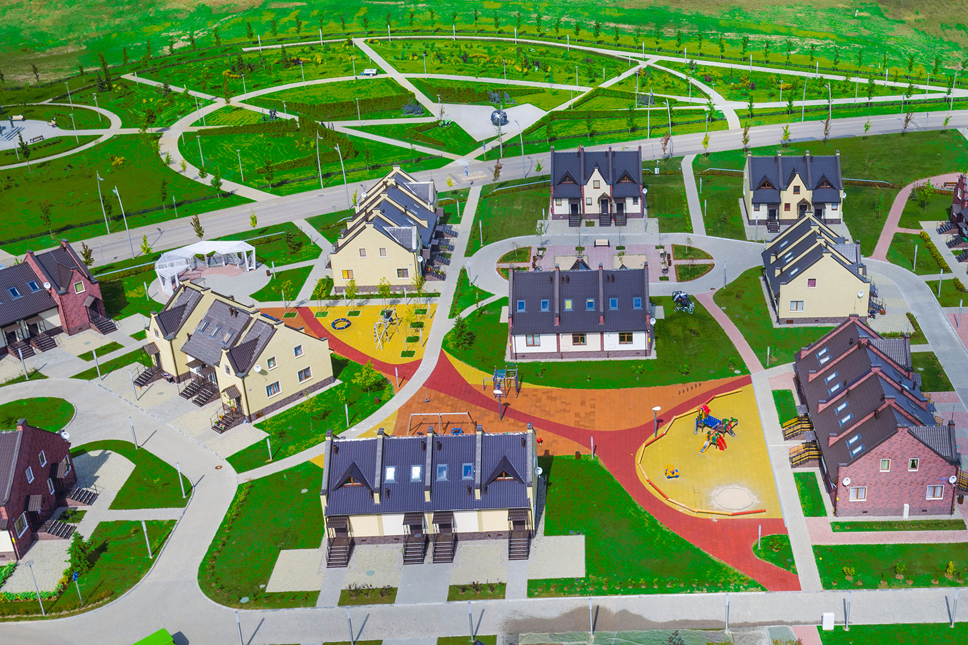
Комфорт, безопасность и уверенность в завтрашнем дне — ключевые условия для привлечения в регион ведущих специалистов
Площадь территории – 5,5 га
Общая площадь жилья – 7,2 тыс. кв. метров (10 коттеджей и 26 таунхаусов)
До предприятий Технополиса GS – около 1,8 км, до центра города – 3 км
Размер арендной платы – 100 руб./ кв. метр для резидентов, коммерческий размер арендной платы – 300 руб./ кв. метр средняя цена в городе – 310 руб./ кв. метр по данным ЦИАН на 02.03.2023
Срок договора аренды – не более 11 месяцев с дальнейшей пролонгацией (средний срок проживания – 2,5 года)
Начало строительства – 2012 год, ввод – 2014-2015 годы, заселение – июль 2015-2017 годы
Проектная мощность по количеству постоянно проживающих – 126 единиц жилья (126 семей), фактически занято – 91 единица жилья, из них 3 единицы не резидентами Технополиса GS
Стоимость строительства – 945 млн руб. за счет собственных средств
Стоимость обслуживания/эксплуатации – 50 млн руб. в год

Slide 7
Структура рабочих мест на территориях нового строительства не соответствует стандарту КРТ
Счетная палата проанализировала 50 проектов нового жилищного строительства в 20 городах, включая территории комплексного освоения (КОТ)
Типичная структура рабочих мест на территориях нового строительства
Доля объектов общественно-деловой инфраструктуры от общей площади зданий, %
>30 % по стандарту КРТ
6-10 % на территориях нового строительства
Технологические рабочие места отсутствуют
Крупные производства располагаются в радиусе от 3 км
«Актуальные задачи развития комплекса промышленного строительства»

Slide 8
Органам исполнительной власти необходимо решать транспортные проблемы строительства жилья без рабочих мест
Характеристика транспортной ситуации на территориях нового строительства*
Последствия:
61 % населения пользуются личным транспортом
Нагрузка на транспортную инфраструктуру
42 мин на общественном транспорте
время движения в центр
Снижение качества жизни населения
34 мин на личном транспорте
49 % населения обеспечено остановками общественного транспорта
Снижение экономического потенциала территории
* по результатам анализа 50 ЖК на территориях КОТ в 20 городах-лидерах жилищного строительства
«Актуальные задачи развития комплекса промышленного строительства»

Slide 9
Опыт Китая указывает на необходимость развития промышленности одновременно с развитием городской среды*
Новая специальная зона Линган (Lingang) пилотной зоны свободной торговли Китая (Шанхай)
Проект стартовал в 2019 году
Расположен в 90 мин. езды от центра Шанхая
Площадь 120 кв. км (план расширения к 2035 г. до 837 кв. км)
Основные отрасли – интегральные схемы, искусственный интеллект, биомедицина и гражданская авиация с объемом инвестиций к 2025 г. около 600 млрд юаней
Крупнейшие инвесторы – китайские компании, а также Tesla Inc. и др.
К 2025 году более чем 1000 высокотехнологичных компаний, научно-исследовательских институтов и 8 лабораторий
Вызовы:
Нехватка ученых и инженеров
Высококвалифицированные специалисты требуют высокого качества жизни и работы
Нехватка базовой инфраструктуры (жилье, школы, общественный транспорт и т.д.)
Планы:
Строительство к 2025 году квартир для 800 тыс. жителей
Предоставление видов на жительство «хукоу»
Расширение социальной инфраструктуры и сети общественного транспорта
Строительство железной дороги до международного аэропорта Пудун
* по данным материала «Shanghai Built Its Own Silicon Valley, and Very Few Came», Bloomberg
«Актуальные задачи развития комплекса промышленного строительства»

Slide 10
Спасибо за внимание!
Notes:
Текстовый блок: Шрифт TT Jenevers, кегль 22п в две строки

